Slide 1
Hola!

Slide 2
Ajustes de color

Slide 3
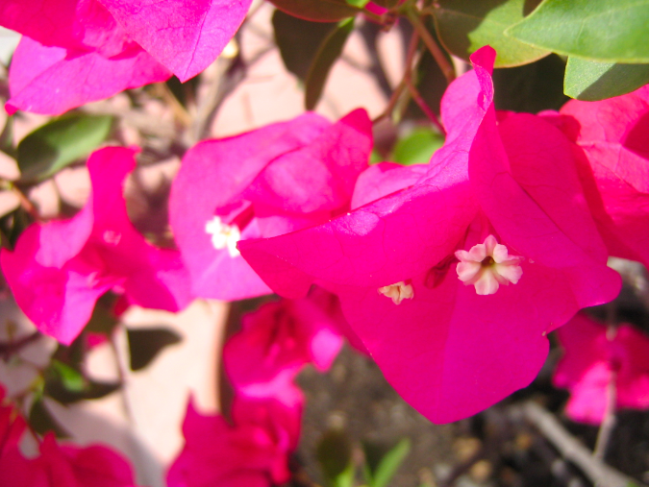

Slide 4
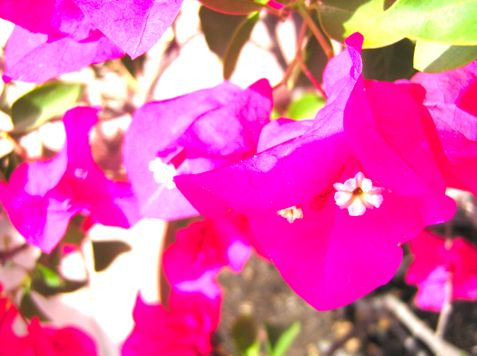
Luminosidad

Slide 5
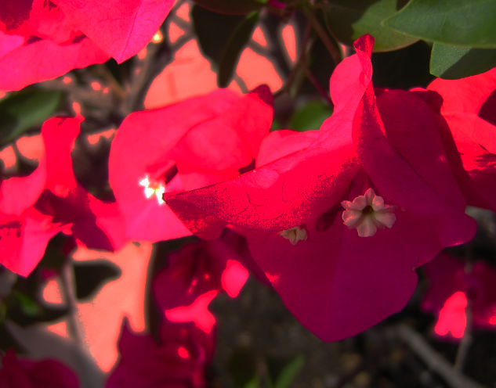
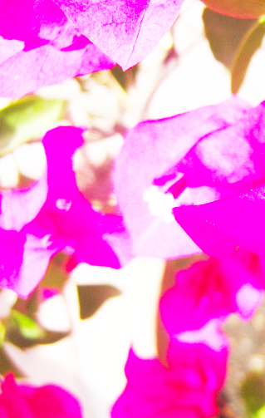
Exposición

Slide 6
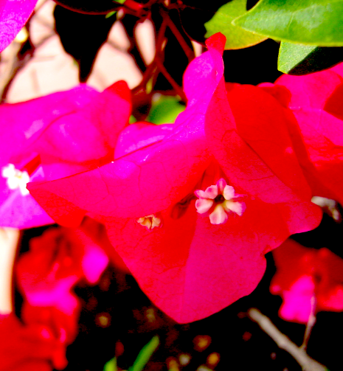
Saturación

Slide 7
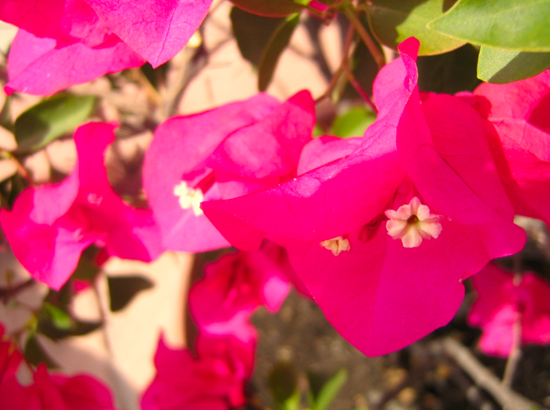
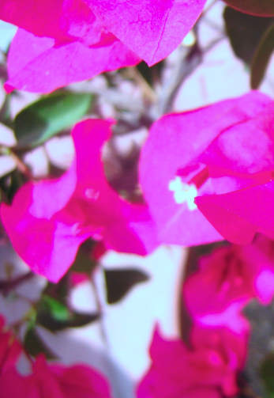
Temperatura

Slide 8
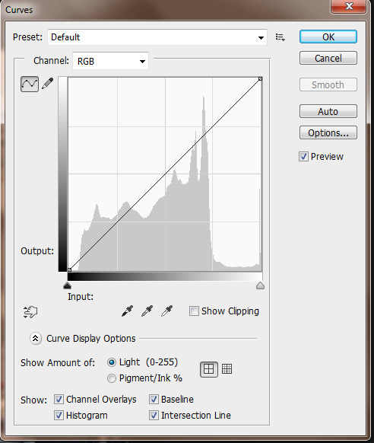
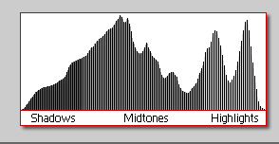
Curvas y Niveles
Niveles e histograma
Curvas

Slide 9
Nostalgia
Alegría
Misterio
Frío/Calor

